Slide 1

étude de marché
Blondeel Thomas

Slide 2
Introduction
01
Données
Présentation des données utilisé pour l’étude de marché
02
Nettoyage des données
Présentation du nettoyage des données utilisée
03
Méthode utilisé
Présentation des données propres, plus explication des méthodes utilisée
04
conclusion

Slide 3
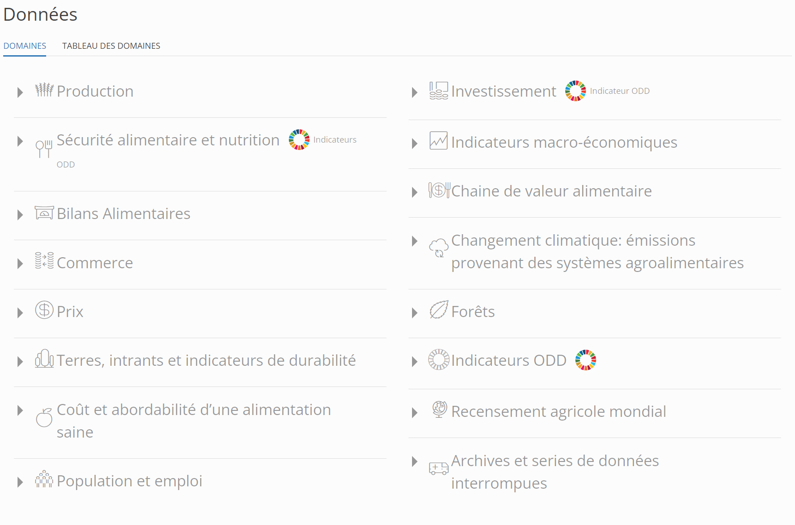
01 Données
Récupération des données
Données sélectionné
D’abord prendre une plage de donné
« 2010 à 2018 »
Puis prendre les valeur qui nous intéresse pour cette étude :
Zone
Viande de Volailles
Population
Production/T
Importations – quantité/T
Disponibilité intérieure/T
Nourriture/T
Kg/personne/an
Kcal/personne/an
Croissance annuelle US$ par habitant/%
US$ par habitant
Pour récupérer les données, je suis parti sur le site
« https://www.fao.org/faostat/fr/#data/» dans le quel j’ai exporter les données voulu pour l’étude dans plus de 176 pays
Organisation des Nations unies pour l'alimentation et l'agriculture
Exportation des donné sélectionné en .CSV

Slide 4

02
Nettoyage des données
Présentation sur
Visual studio code

Slide 5
03 Méthode utilisé
K-means
(Clustering)
ACP
(Analyse en Composantes Principales)
CAH
(Classification Ascendante Hiérarchique)
Objectif : Diviser un ensemble de données en K clusters distincts, où K est un nombre prédéfini. L'objectif est de minimiser la variance intra-cluster.
Objectif : Réduction de dimension, compression de l'information tout en préservant la variance maximale des données. Permet de visualiser la structure sous-jacente des données en identifiant les combinaisons linéaires de variables les plus informatives (composantes principales).
Objectif : Regroupement des variable similaires en clusters hiérarchiques. Permet de créer une structure arborescente (dendrogramme) pour visualiser les relations de similitude entre les variables.
Utilisations : Identification de groupes homogènes parmi les observations, regroupement des données en fonction de similarités.
Utilisations : Exploration des données, réduction des données, identification de tendances ou de schémas.
.
Utilisations : Identification de groupes naturels dans les données, segmentation des variables en fonction de leurs caractéristiques communes.
.

Slide 6
Mise à l'échelle des données
Avant d’utilisé les 3 méthodes, je vais transformés mes données , tout d’abord je vais utilisé un scaler (une mise à l’échelle des données) gens est utilisé plusieurs avant de tombé sur le bon : le premier c’est StandardScaler, Le deuxième c’est RobustScaler et celui que j’ai utilisé c’est MinMaxScaler
Quel sont les différence : Le StandardScaler standardise les données en ajustant la moyenne à zéro et l'écart-type à un. Le RobustScaler met à l'échelle les données en utilisant la médiane et l'écart interquartile, ce qui le rend moins sensible aux valeurs aberrantes. Tandis que le MinMaxScaler réduit les données dans une plage spécifiée, souvent entre 0 et 1, en préservant la distribution relative des valeurs d'origine

Slide 7
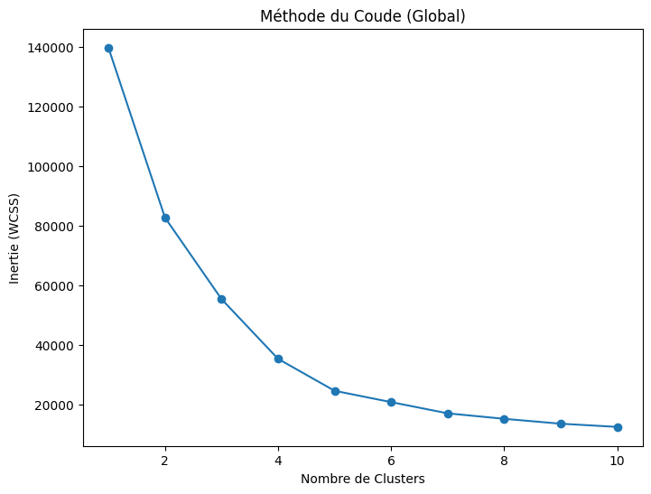
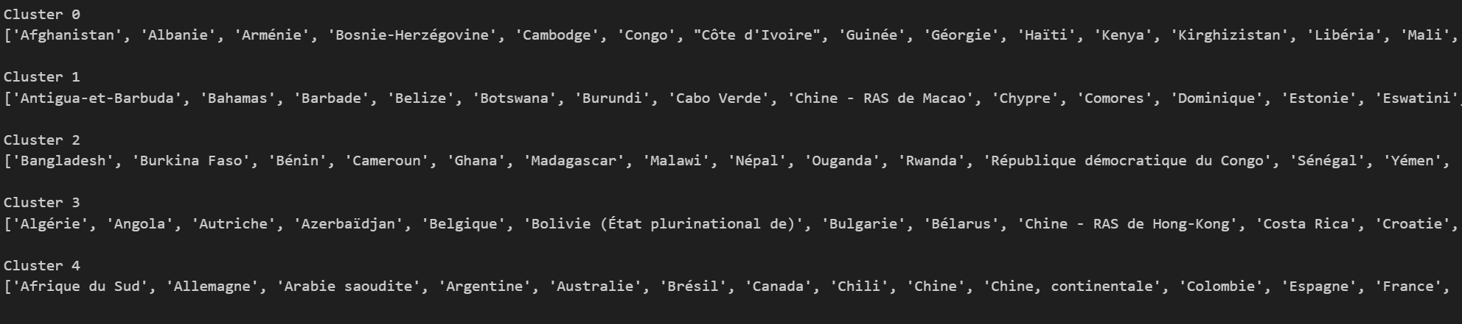
K-means (Clustering)
Présentation de K-Means sur mes donnés
La méthode du coude est une technique utilisée en statistiques pour déterminer le nombre optimal de clusters dans une analyse de clustering
Méthode du coude
On obtient 5 clusters

Slide 8
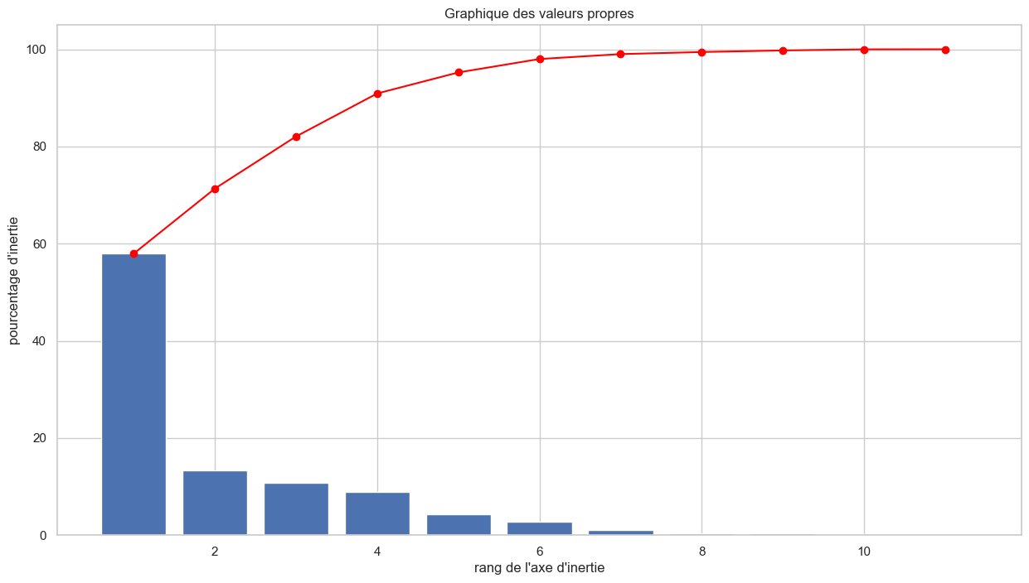
ACP (Analyse en Composantes Principales)
Présentation de ACP sur mes donnés
Graphique des valeurs propres
4 composants du moment que 4 composants nous permettent d'avoir 90% de l'information

Slide 9
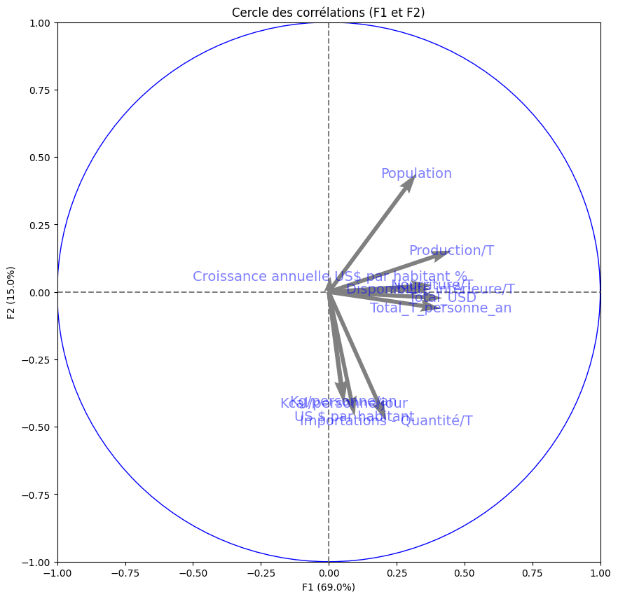
cercle de corrélation
Nous retrouvons nos 4 composants
corrélation positive avec F2
corrélation négative avec F2
corrélation négative avec F1
corrélation positive avec F1

Slide 10
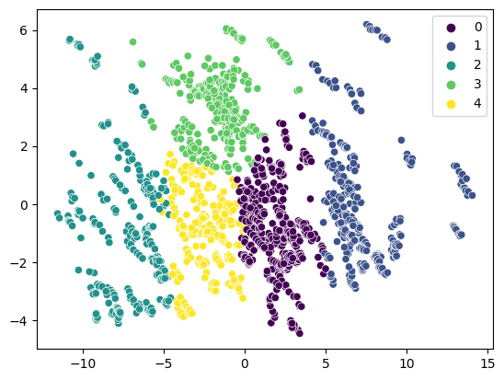
Maintenant je vais afficher le nuage de point de ACP et les Cluster du K-means

Slide 11
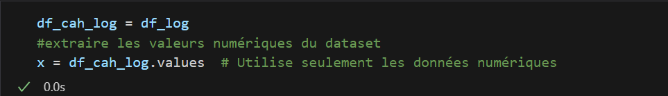
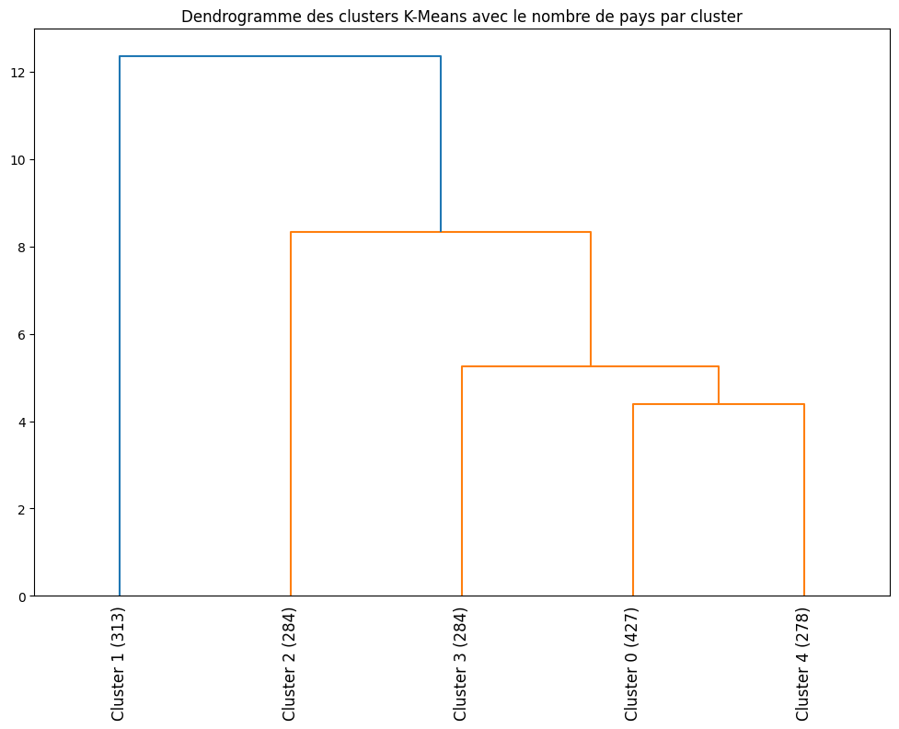
CAH (Classification Ascendante Hiérarchique)
Présentation de CAH sur mes donnés
Tout d’abord on extrait les donné
Est avec les donnés extrait je peux réaliser le dendrogramme
Ça nous donne 5 grand groupe
Ligne de subdivision du dendrogramme

Slide 12
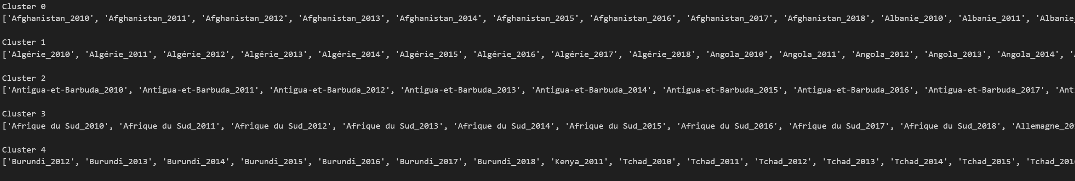
Voici le 5 groupe de pays

Slide 13
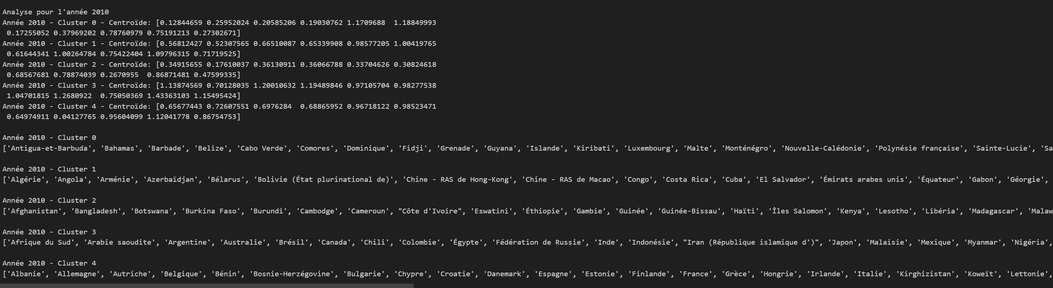
Méthode utilisé pour une analyse plus approfondie
Je vais prendre la méthode K-mean car les cluster sont mieux répartie comparer autre méthode pour cette étude
Tout d’abord je vais faire une analyse sur les donnée pour chaque année pour voir l’évolution dans le temps au niveau du cluster

Slide 14
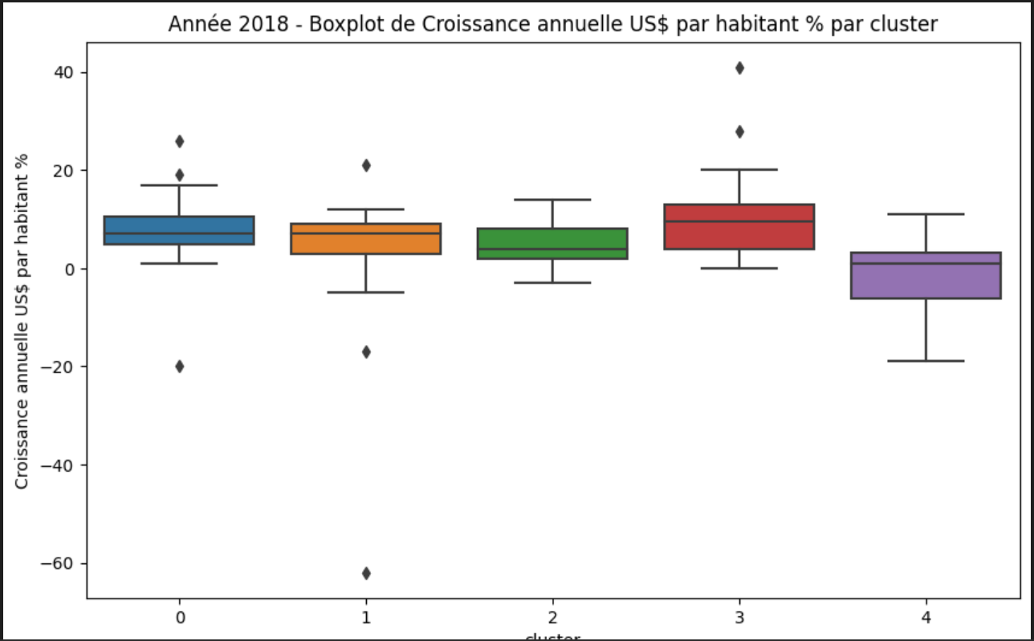
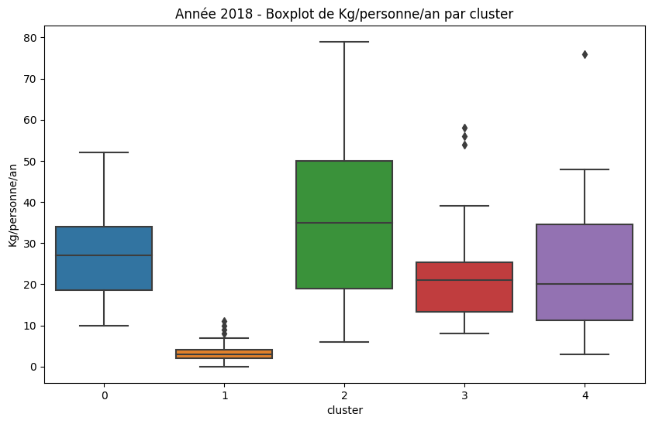
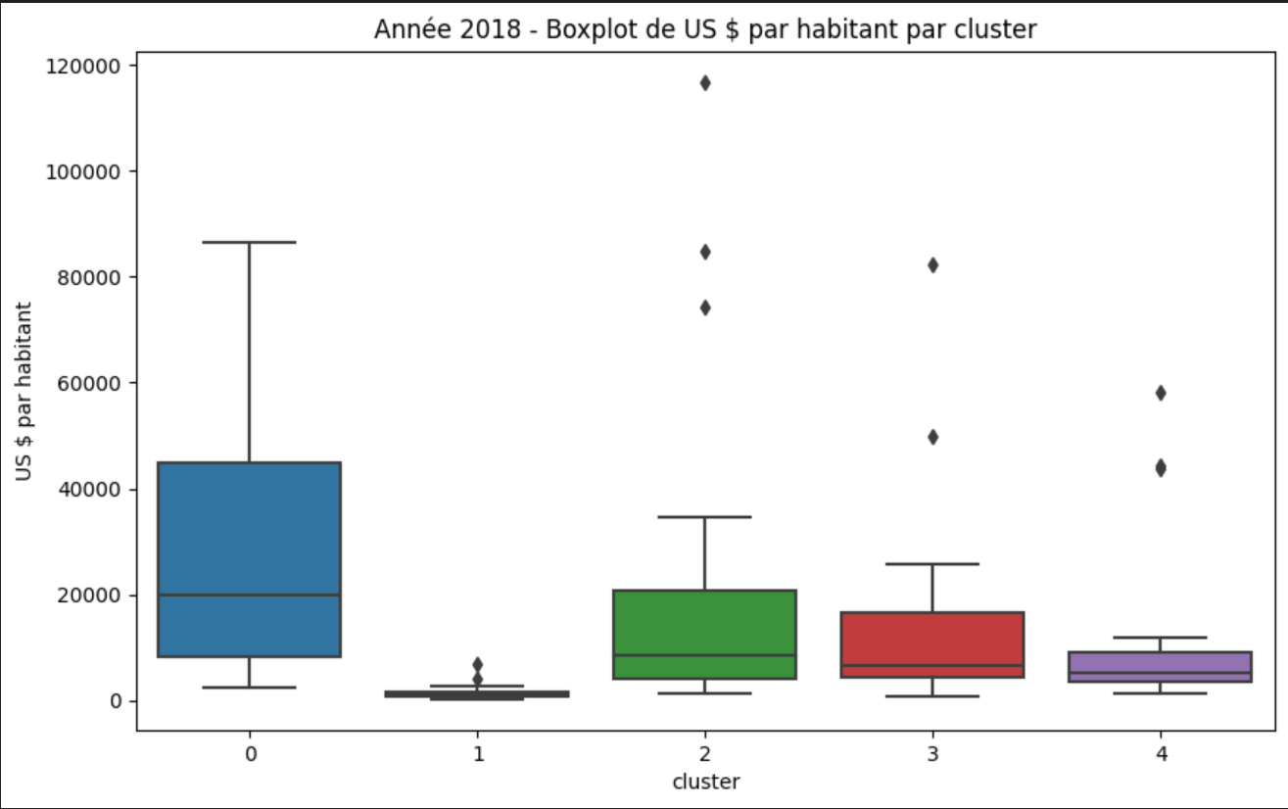
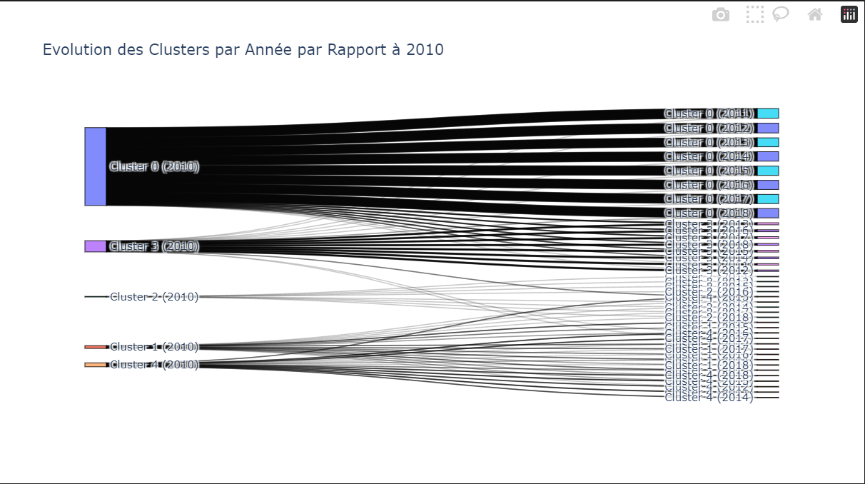
Présentation des donnés pour montrer mon choix du cluster
diagramme de Sankey

Slide 15
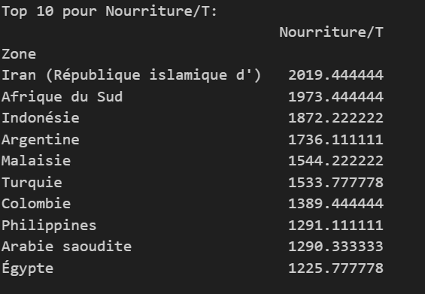
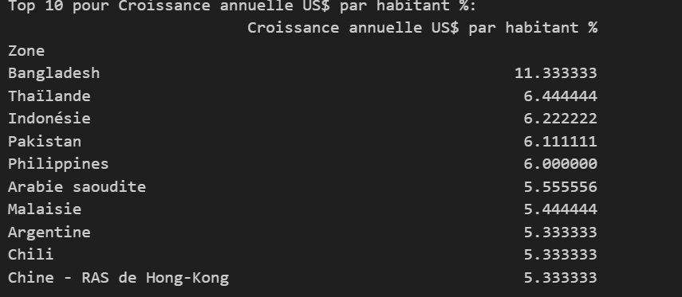
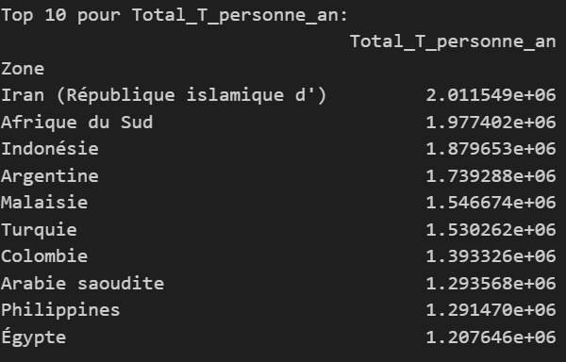
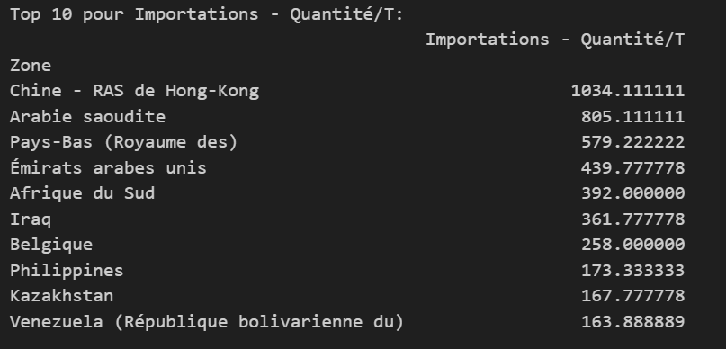
Apres analyse j’ai pris le cluster 3 car le cluster est stable au fur et a mesure du temps est même quelque pays monte dans des cluster ou les pays sont déjà bien développer,
Ensuite j’ai réaliser une moyenne sur toute les donnés que j’ai utiliser et j’ai pue en sortie le meilleur pays sur le quel on peux prévoir une licence

Slide 16
Conclusion
Après une analyse minutieuse, l'Indonésie, les Philippines et la Malaisie se distinguent comme des marchés clés pour l'exportation de poulet. Ces pays ont montré une forte demande et une croissance stable, ce qui en fait des cibles stratégiques pour l'expansion de votre activité d'exportation de poulet.

Slide 17
MERCI
Thomas blondeel

